Slide 1
2.4 Odmocniny
Mgr. Petra Toboříková

Slide 2
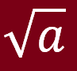
Druhá odmocnina
inverzní (opačná) operace k umocňování
Druhá odmocnina z libovolného nezáporného čísla a je nezáporné číslo b, pro něž platí b²=a
Píšeme:
=b

Slide 3

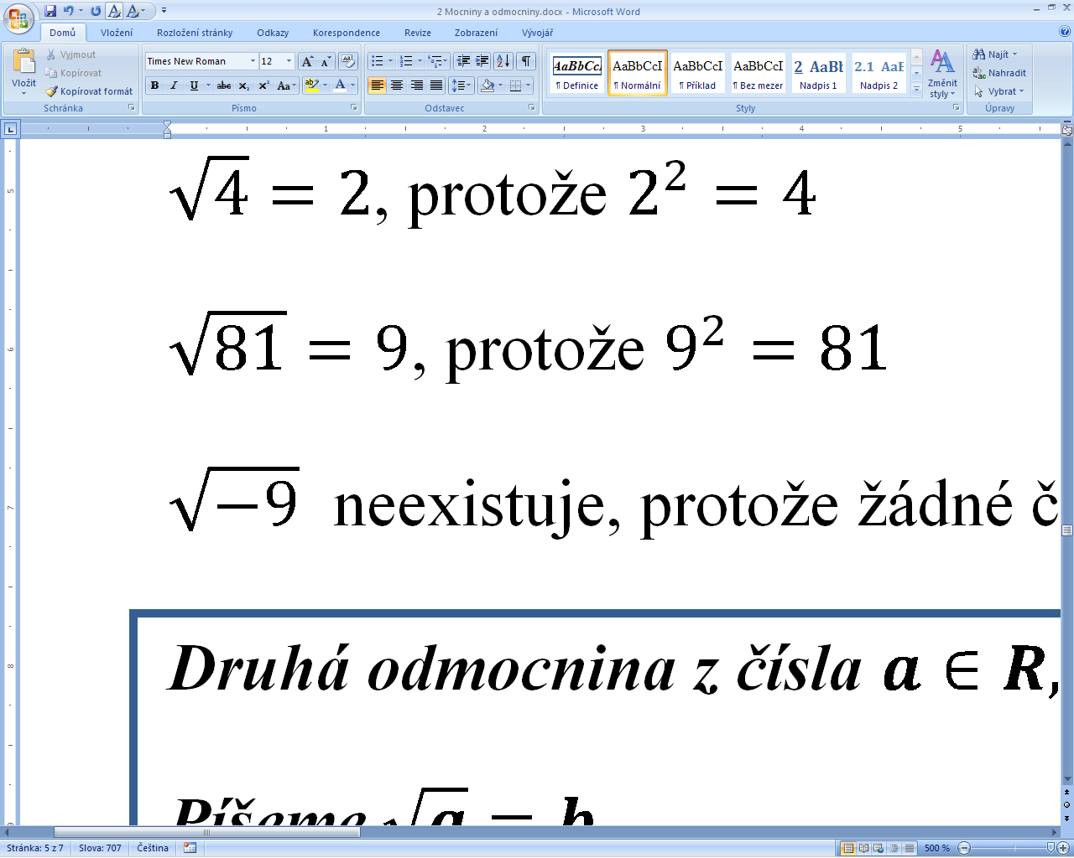
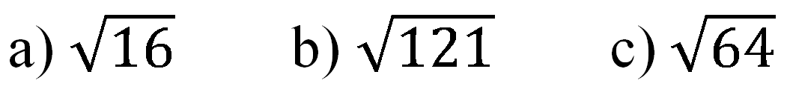
= 2
, protože 2²=4
= 9
, protože 9²=81
- neexistuje, protože žádné číslo umocněné na druhou není záporné
Příklad: Urči zpaměti

Slide 4
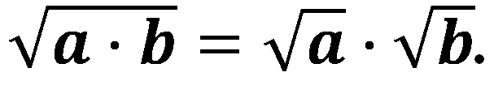
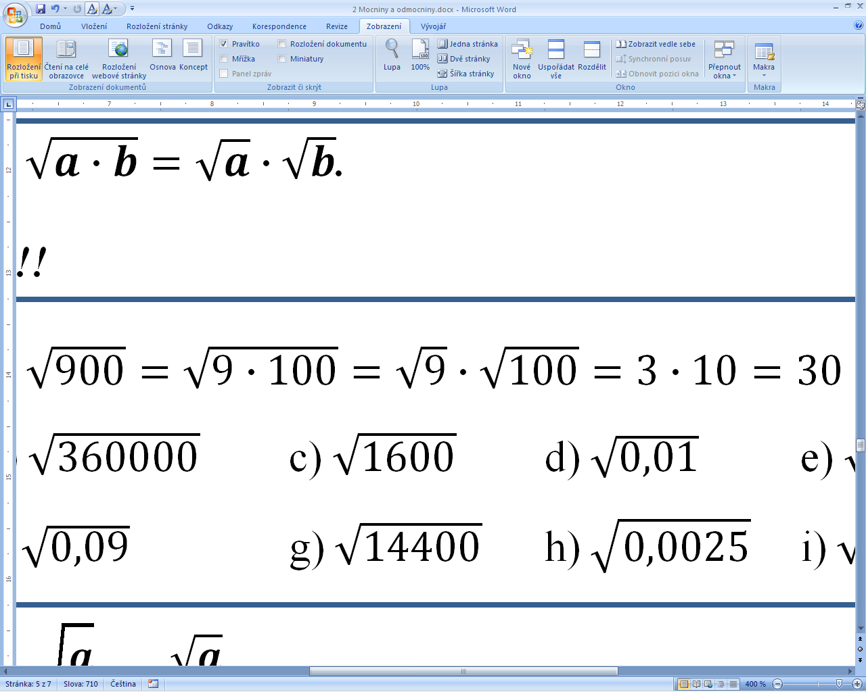
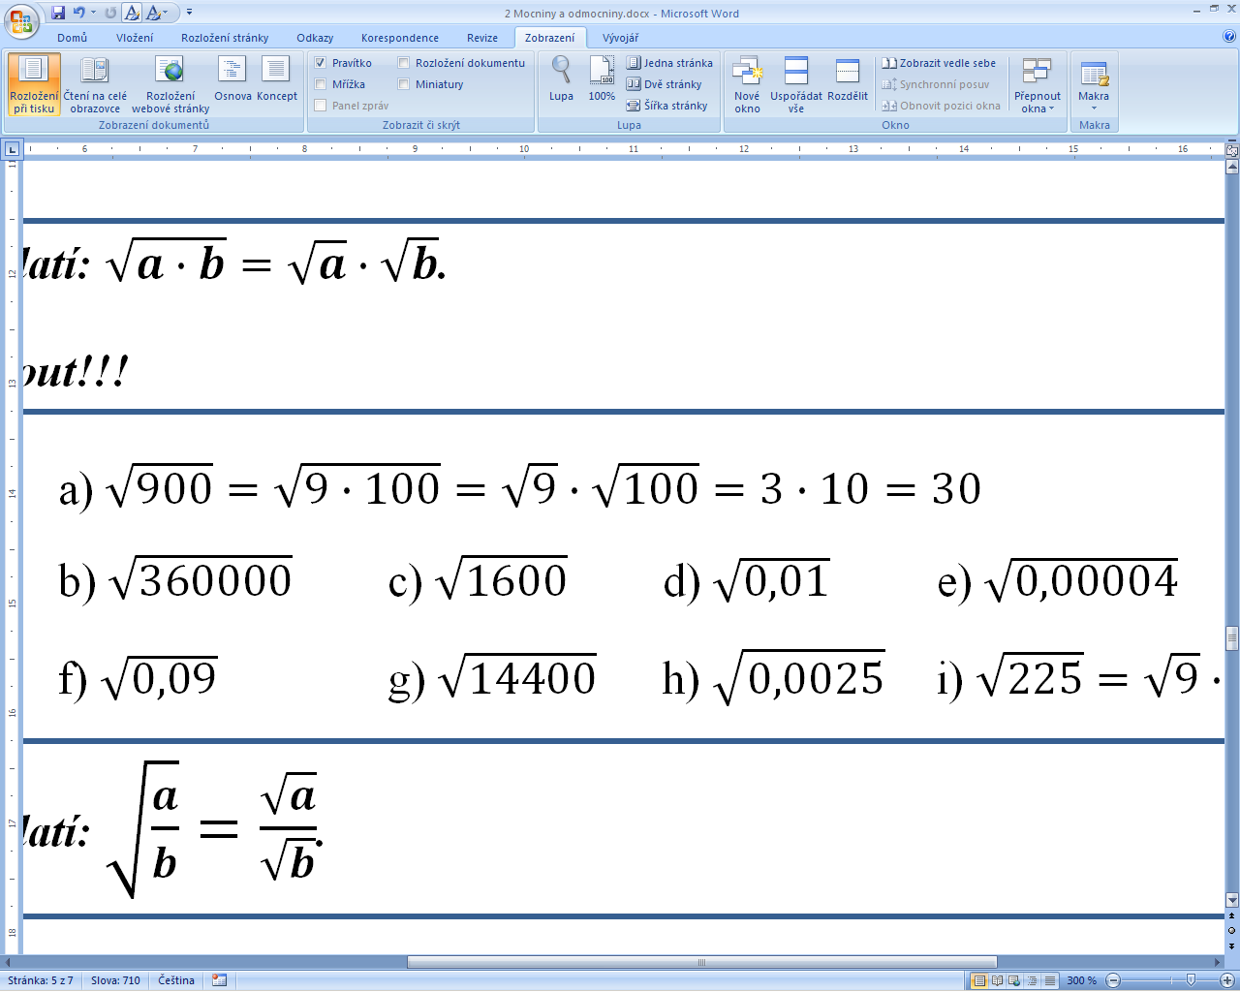
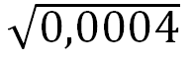
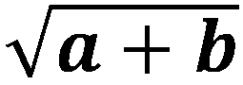
Pro každé a,b≥0 platí:
Příklad: Vypočítej
e)
f)
g)
h)
Pozor se nedá roztrhnout!!!

Slide 5
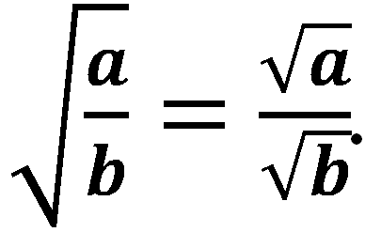
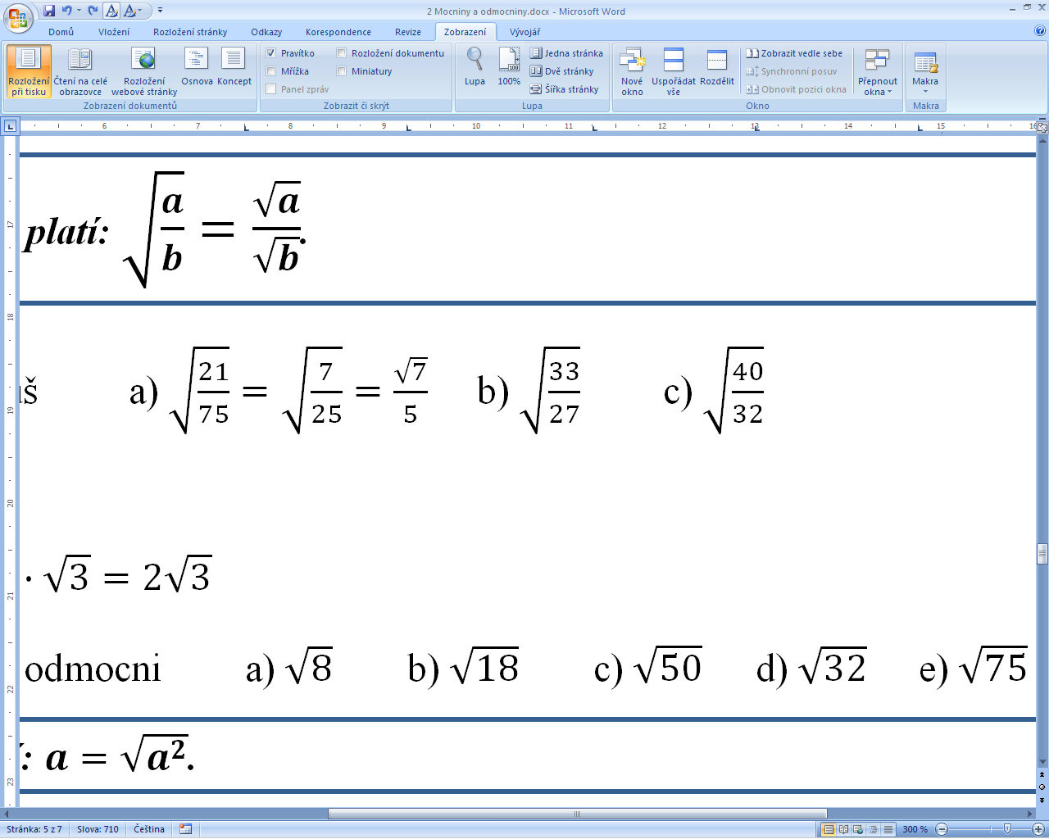
Pro každé a≥0, b>0 platí:
Příklad: Vypočítej

Slide 6
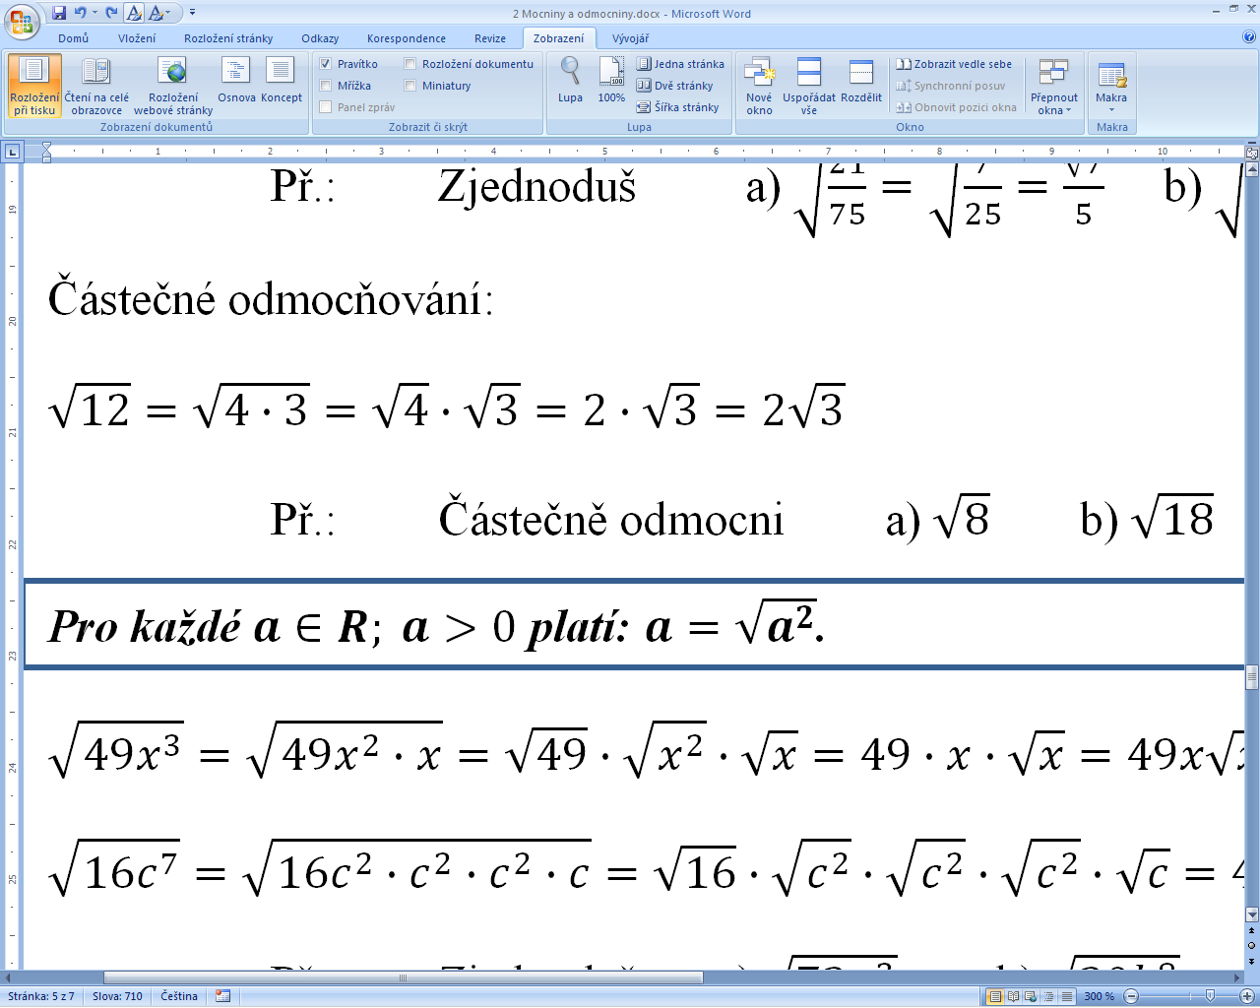
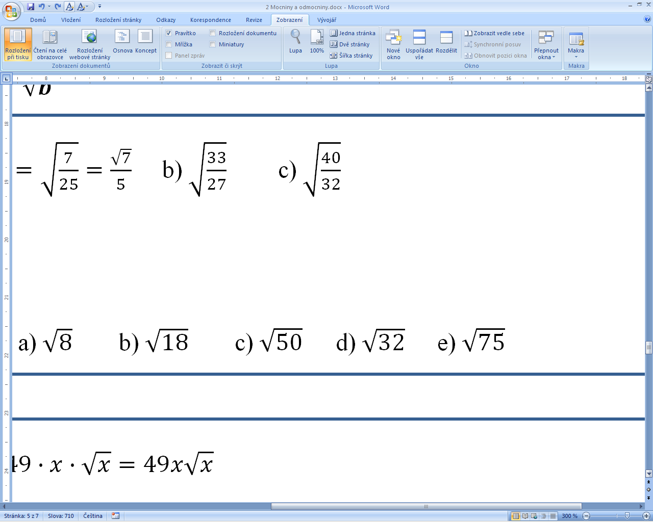
Částečné odmocňování:
Příklad: Částečně odmocni
Příklad: Sbírka str. 30/44

Slide 7
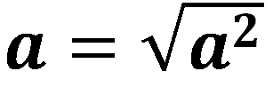
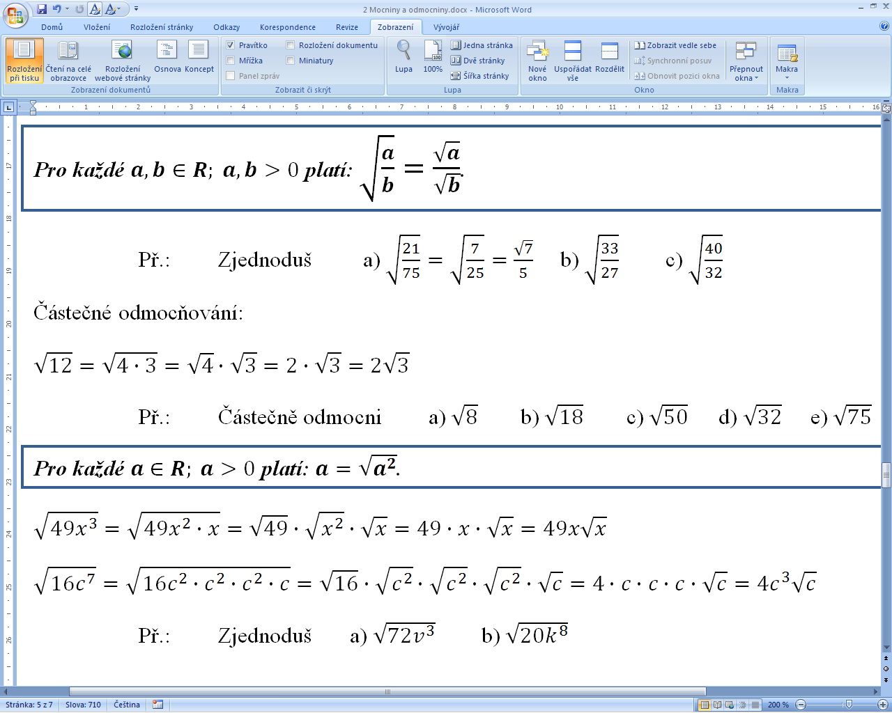
Pro každé a ≥0 platí:
Příklad: Zjednoduš

Slide 8

Třetí odmocnina
Třetí odmocnina z libovolného nezáporného čísla a je nezáporné číslo b, pro něž platí b³=a
Píšeme:
=b

Slide 9
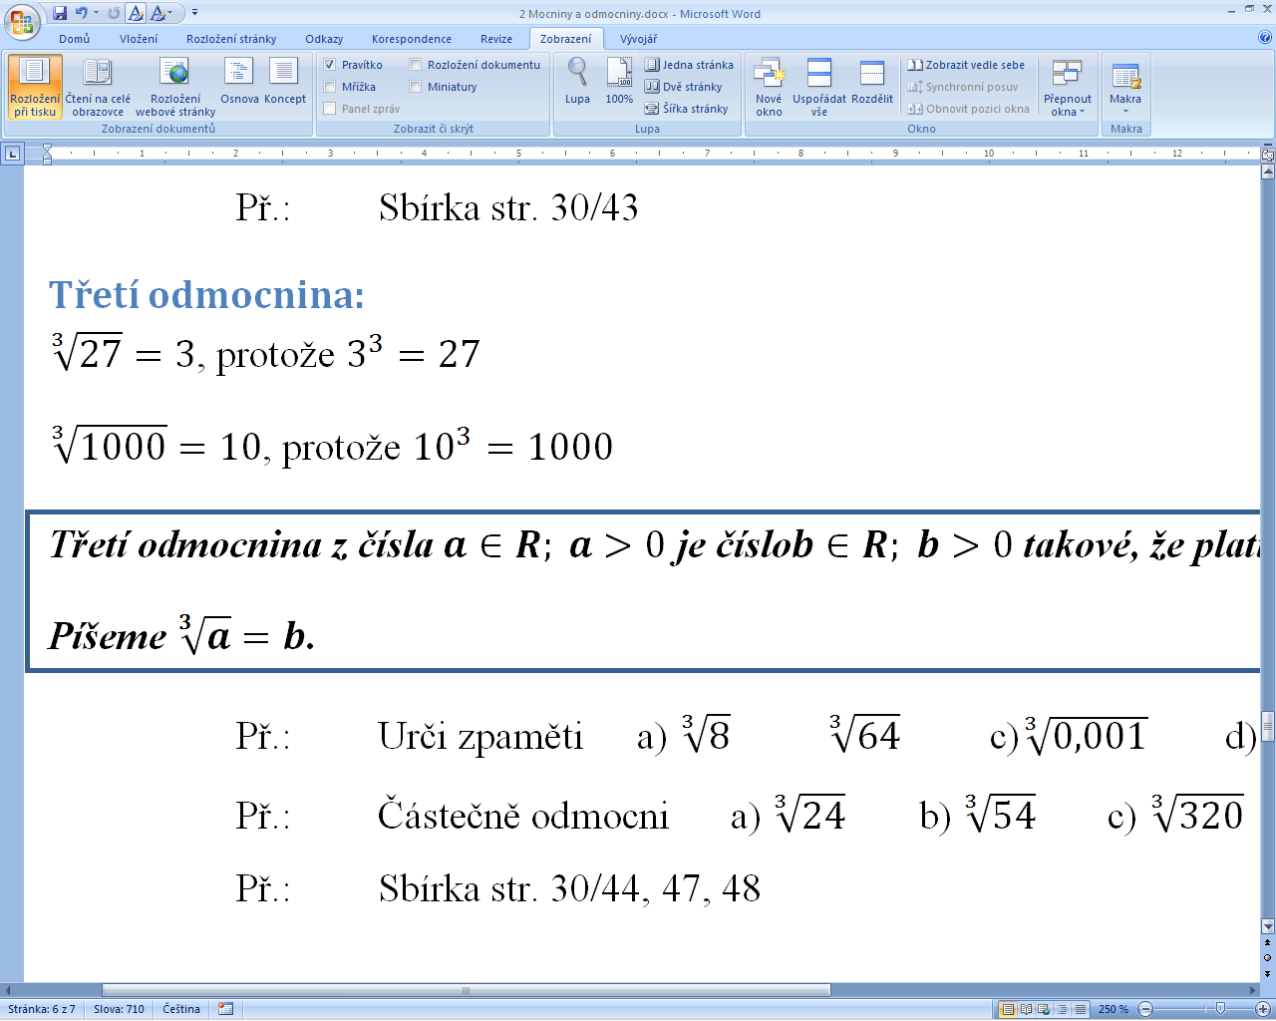
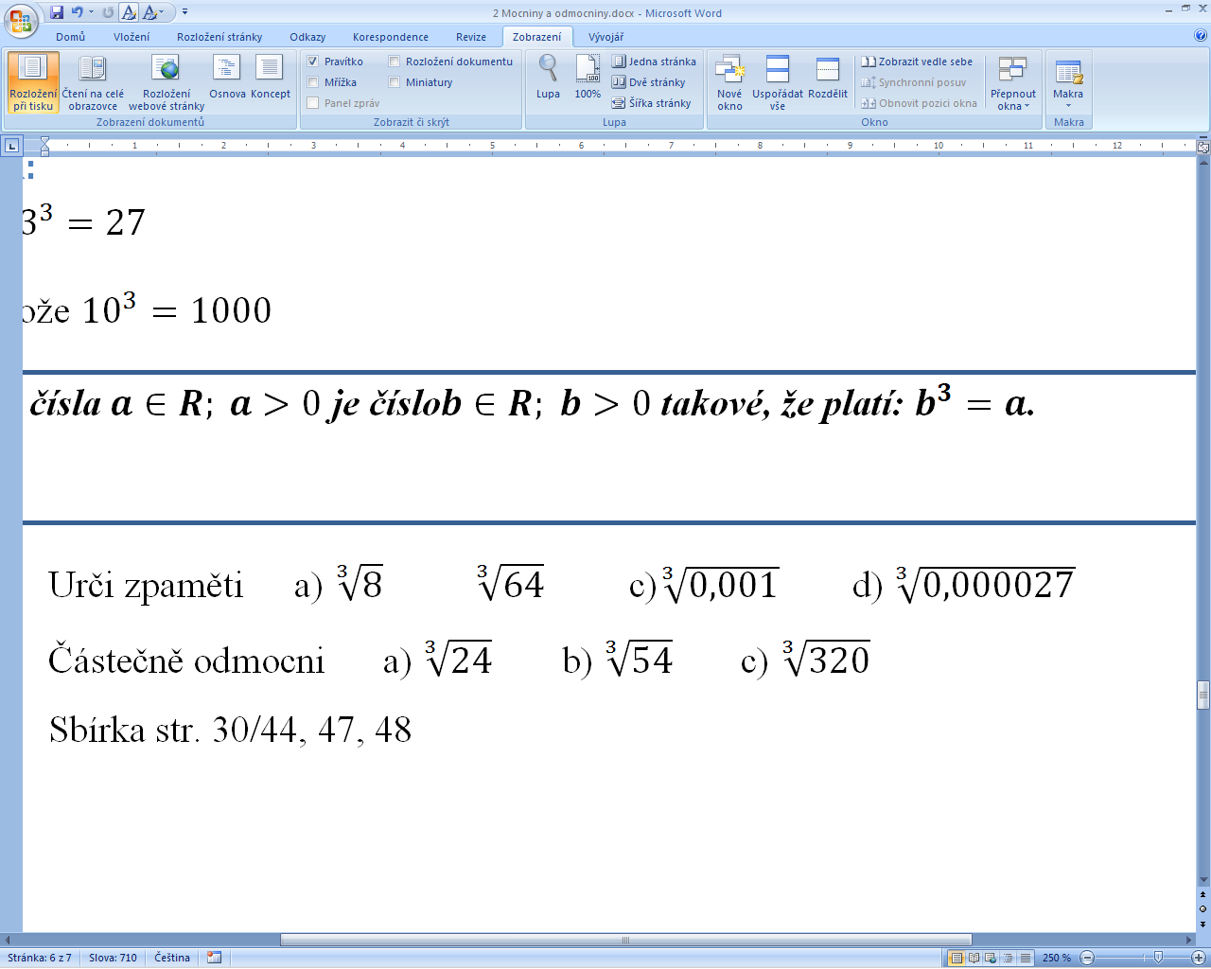
=3
, protože 3³=27
=10
, protože 10³=1000
Příklad: Urči zpaměti
Příklad: Částečně odmocni
Příklad: Sbírka str. 30/44, 47, 48

Slide 10
Konec…

